Slide 1
二分搜索算法
By dafeng@ACMM

Slide 2
参考资料
www.geeksforgeeks.org/binary-search/
Introduction to Algorithms, 3rd, The MIT Press
算法竞赛入门经典 (第2版), 清华大学出版社
挑战程序设计竞赛 (第2版), 人民邮电出版社

Slide 3


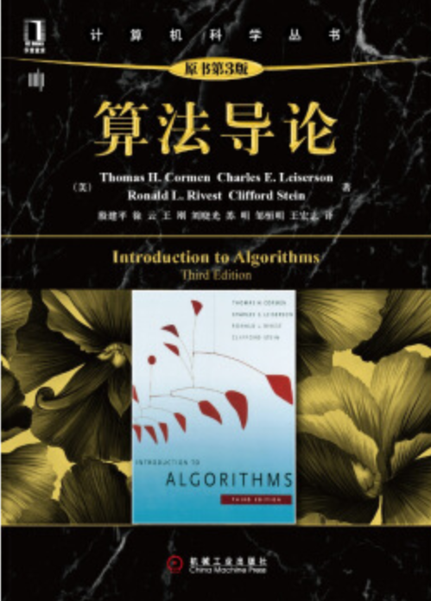
参考资料

Slide 4

从有序数组中查找值
给定长度为$n$的单调不下降序列$a_{0}, a_{1}, …a_{n−1}$和一个数 $k$ , 求满足 $a_{i}≥k$ 条件的最小的 $i$ . 不存在的情况下输出$n$.

Slide 5
循环不变式 (Loop Invariant)
循环不变式是一种条件式, 可以帮助我们理解算法以及证明算法正确。
1. 初始化
证明不变式在进入循环之前成立。
2. 保持
证明不变式在循环过程中一直成立。
3. 终止
证明循环能够有效终止，且由不变式能够得到答案。

Slide 6

最大化最小值
农夫搭了一间有n个牛舍的小屋。牛舍排在一条线上，第i号牛舍排在a[i]的位置。农夫有m只牛，平时经常互相攻击。农夫要为所有牛安排牛舍，为了避免攻击，农夫希望任意相邻的两头牛都相隔地足够远。求所有安排方案中，任意的两头牛的最小距离的最大值。
($2≤m≤n≤{10}^{6}, a\left[i\right]≤{10}^{9}$, POJ2456)

Slide 7
最大化最小值：题目分析
求所有安排方案中，任意的两头牛的最小距离的最大值
↓
C(d) = {是否存在一种安排方案，使得最近的两头牛的距离等于d}
求满足C(d) == true的d的最大值
↓
C(d) = {是否存在一种安排方案，使得最近的两头牛的距离大于等于d}
求满足C(d) == true的d的最大值

Slide 8
Q & A

